Slide 1

ORGANIZACIÓN DE COMPUTADORAS
Juan Camilo Acevedo Bedoya
juan.acevedo3148@uco.net.co
jacevedo@soyuco.edu.co
Facultad de Ingenierías

Slide 2

ORGANIZACIÓN DE COMPUTADORAS
La organización de computadoras hace referencia a las unidades funcionales de una computadora como la unidad central de procesamiento, las unidades de almacenamiento, los dispositivos de entrada/salida y sus interconexiones.
La organización de una computadora y su arquitectura están relacionadas. La arquitectura se enfoca a la forma de construir las unidades funcionales para que realicen las funciones especificadas por su organización, al igual que su forma de comunicarse e interactuar entre ellas.
Un ejemplo de atributos de la arquitectura computacional son el número de bits usados para representar los tipos de datos, mecanismos de entrada/salida, entre otros.
Algunos de los atributos de la organización son las interfaces entre la computadora y los periféricos, las señales de control en el hardware y la tecnología de la memoria usada.

Slide 3
COMPONENTES DE UNA COMPUTADORA
MEMORIA PRIMARIA
Almacena datos de entrada.
Almacena todas las instrucciones del programa.
Almacena resultados
REGISTROS DE LA UNIDAD CENTRAL DE PROCESAMIENTO
Almacena el contexto de la instrucción que se esta ejecutando, tanto para la instrucción en ejecución como los datos con los que va a operar
UNIDAD DE CONTROL
Interpreta y ejecuta instrucciones y genera las señales de control para habilitar las operaciones
UNIDADES DE CALCULO
Realizan operaciones aritméticas y lógicas sobre los datos
BUSES DE INTERCONEXIÓN. Transfiera datos, instrucciones y resultados
DISPOSITIVOS DE ENTRADA
Permite el ingreso de los programas a memoria principal y de los datos de entrada
DISPOSITIVOS DE ENTRADA / SALIDA
Por ejemplo: disco que permite el almacenamiento de datos, instrucciones y resultados con la computadora aun apagada
DISPOSITIVOS DE SALIDA
Permite el egreso de los resultados desde la memoria principal

Slide 4
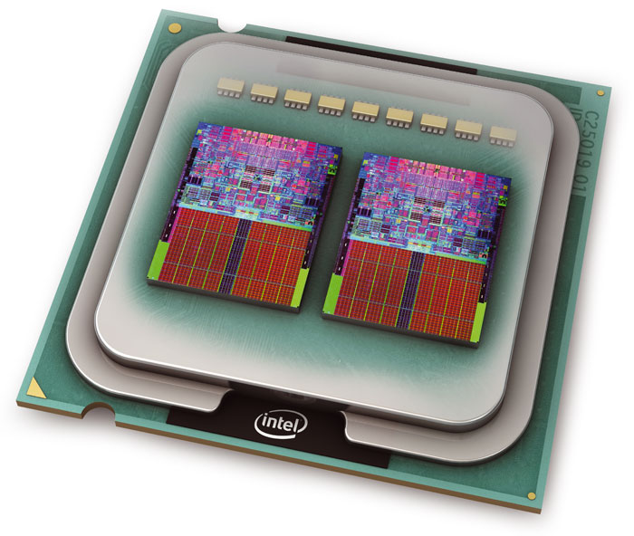
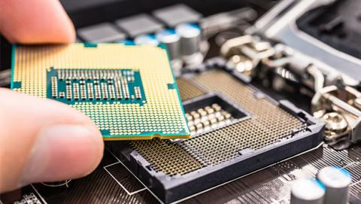
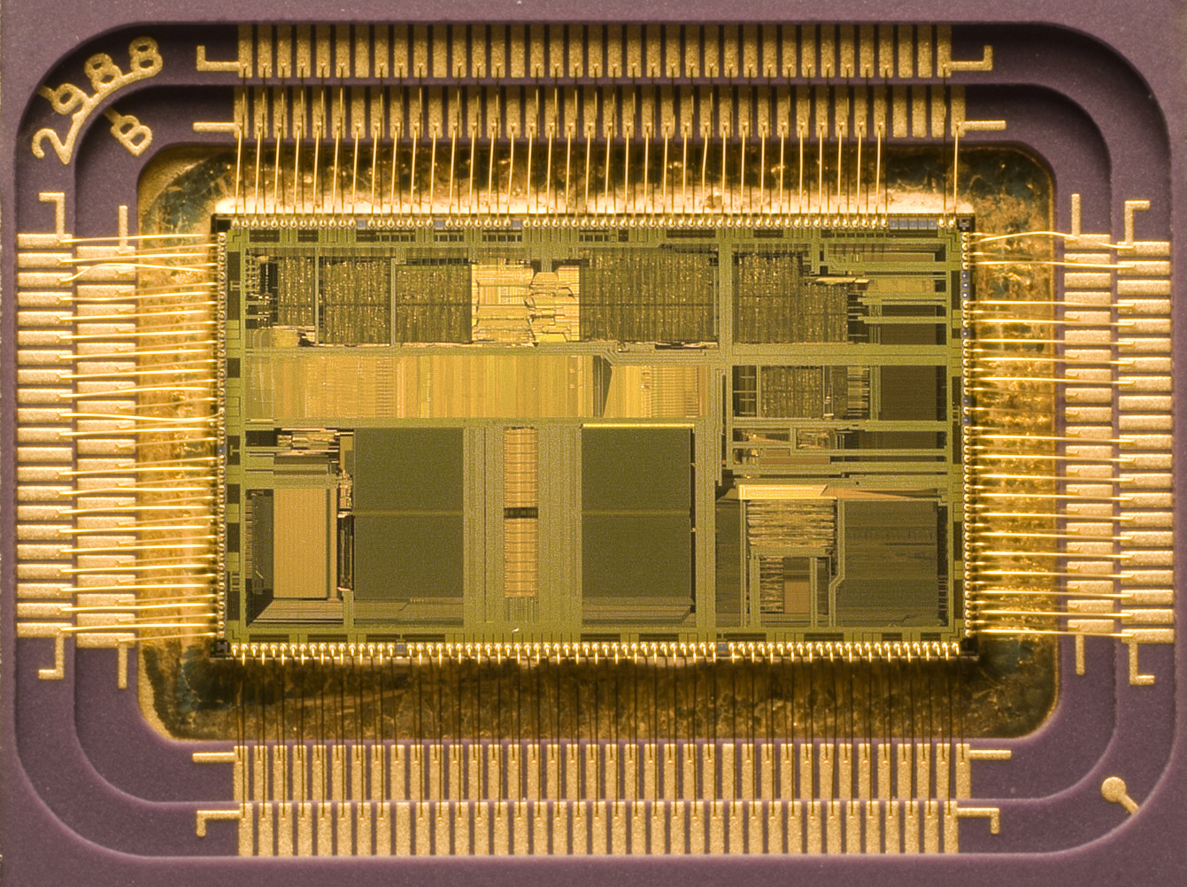
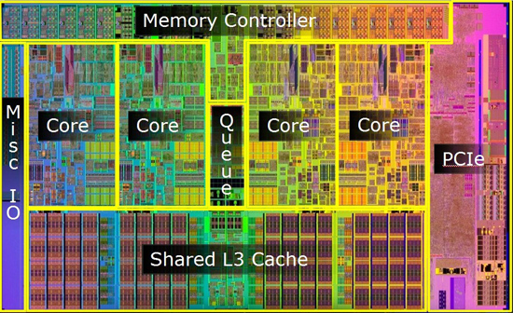
PROCESADOR

Slide 5
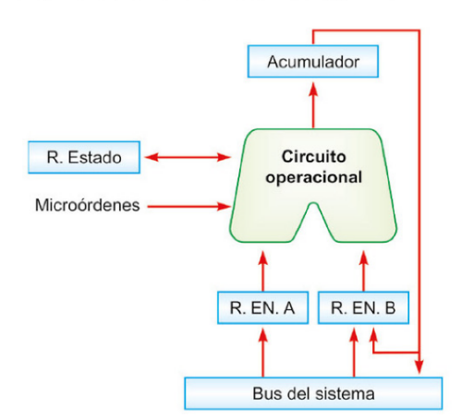
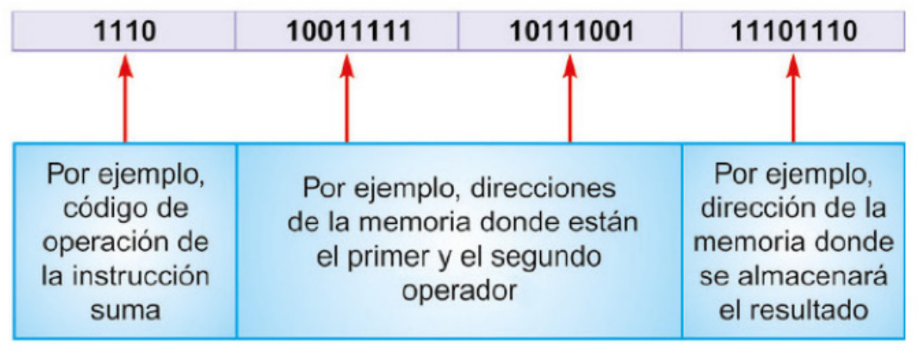
PROCESADOR
Interpreta

Slide 6
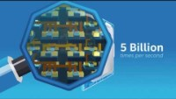
FABRICANTES DE PROCESADORES
INTEL https://www.intel.la/
AMD https://www.amd.com/es
QUALCOMM https://www.qualcomm.com/
MEDIA TEK https://www.qualcomm.com/
TSMC https://www.tsmc.com/english

Slide 7
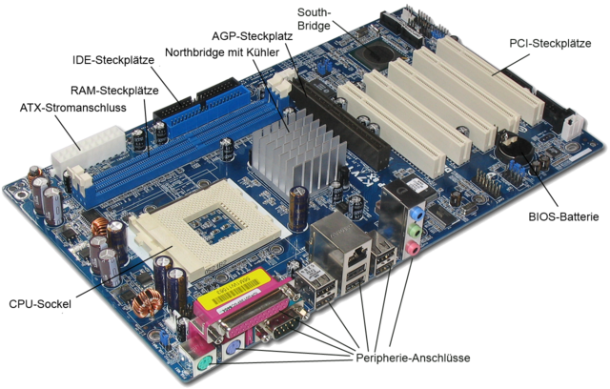
MAIN BOARD – TARJETA MADRE
La Main Board, placa madre o placa base, es una placa de circuito impreso en la que se conectan los componentes que constituyen el computador. Tiene instalados una serie de circuitos integrados, entre los que se encuentra el chipset, que sirve como centro de conexión entre el microprocesador, la memoria de acceso aleatorio (RAM), las ranuras de expansión y otros dispositivos.

Slide 8
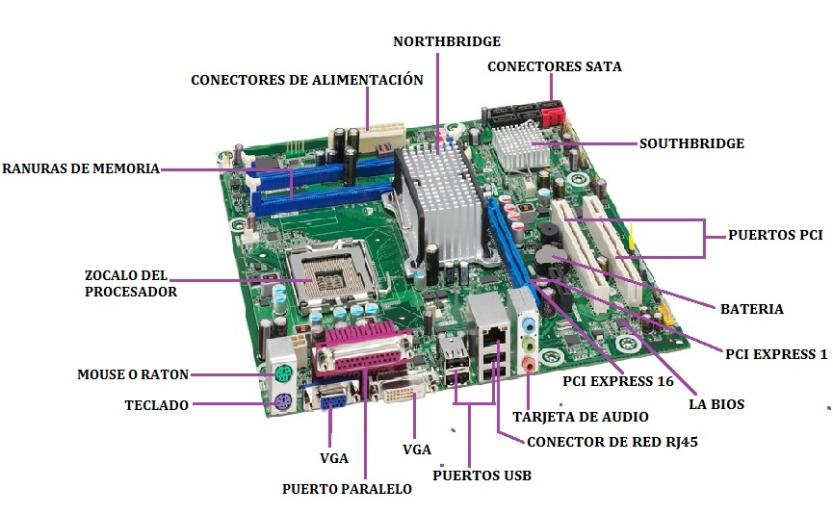
MAIN BOARD – TARJETA MADRE

Slide 9
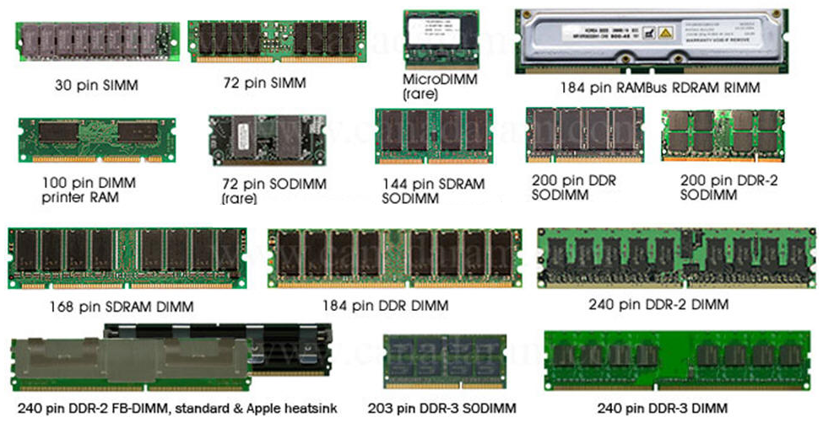
MEMORIA DE ACCESO ALEATORIO
RAM es el acrónimo de Random Access Memory (Memoria de Acceso Aleatorio). Se trata de la memoria que, en un equipo informático, es utilizada por un procesador para recibir instrucciones y guardar los resultados.

Slide 10
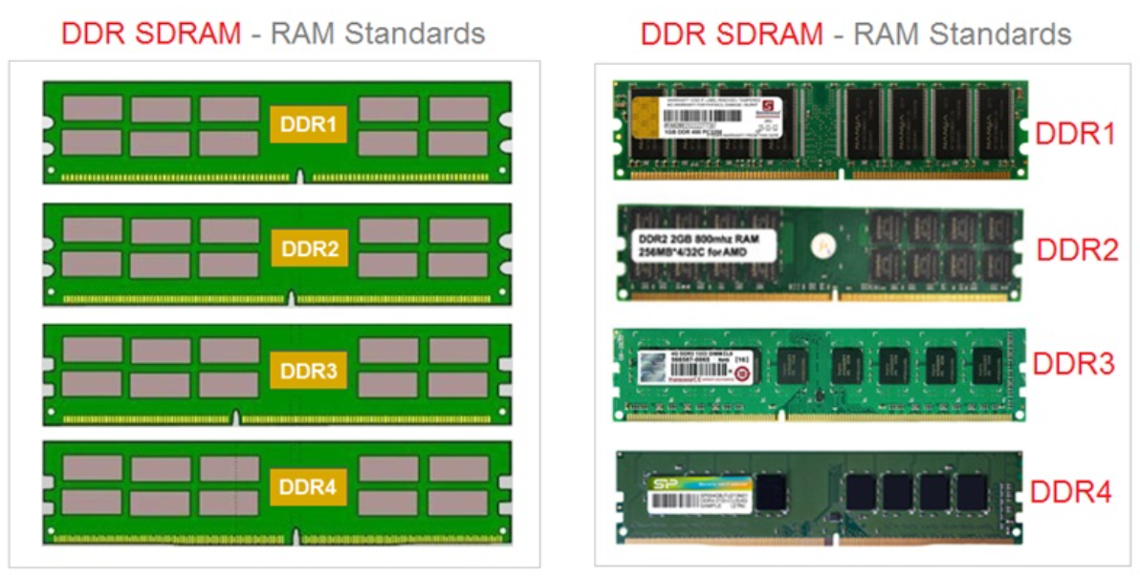
MEMORIA DE ACCESO ALEATORIO
Las memorias DDR (Double Data Rate), son capaces de realizar dos tareas de escritura y dos de lectura por cada ciclo de reloj. Esto es lo que todas las generaciones tienen en común.
Las diferencias entre cada una de las generaciones DDR se basan siempre en una mejora del ancho de banda al transferir datos, una mayor frecuencia de funcionamiento y un menor voltaje de operación.
Es común leer en las especificaciones de un módulo RAM las letras DDR4-2400, por ejemplo. Esos últimos números se refieren al estándar con el que cumplen y quieren decir que ese módulo tiene una tasa de transferencia de 2400 MT/s. Las placas base también deben ser compatibles con dicho estándar para que funcionen a su velocidad base.

Slide 11
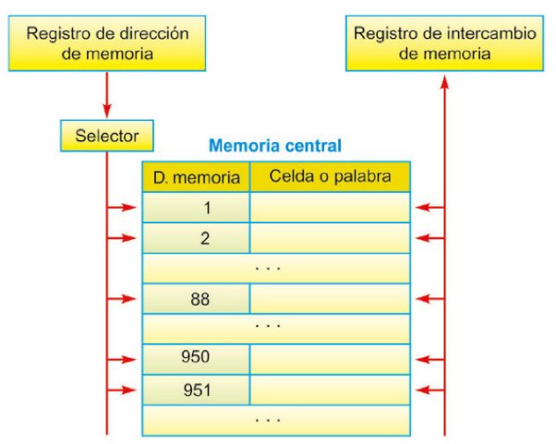
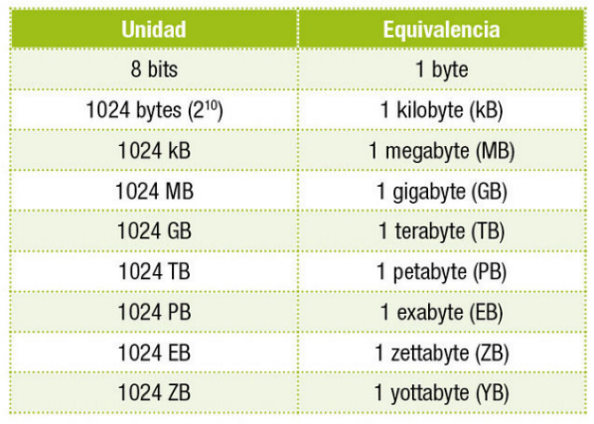
MEMORIA DE ACCESO ALEATORIO
Esquema básico de la memoria principal
Equivalencias en las unidades de información

Slide 12
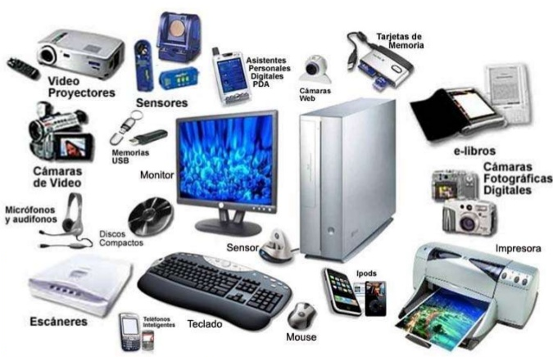
PERIFÉRICOS
Los periféricos son los dispositivos a través de los cuales el computador se comunica con el mundo exterior, y también a los sistemas que almacenan la información, sirviendo de memoria auxiliar de la memoria principal, tanto si se encuentre en el exterior o en el interior del computador.
No debemos confundir los periféricos con los dispositivos de soporte de información, los cuales son medios físicos sobre los que escribe la información, por ejemplo CD, DVD, disquete.
Las unidades funcionales del ordenador y los periféricos se comunican por los buses serie (COM, USB…) y paralelo (LPT1, LPT2).

Slide 13
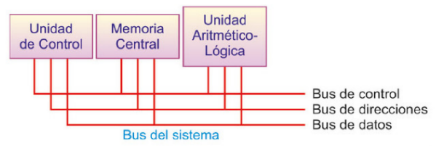
BUSES DE DATOS
El bus de datos es el conjunto de circuitos que permiten la comunicación entre la CPU y el resto de las unidades del computador. La transmisión se realiza en paralelo, es decir, enviando un número de bits de forma simultanea entre dos unidades. Los buses se diferencian en :
Bus de datos
Bus de control
Bus de direcciones

Slide 14
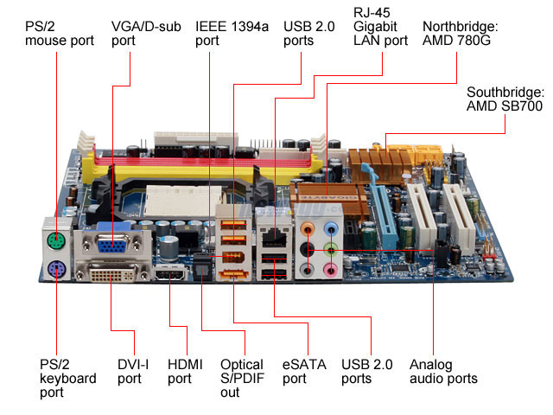
PERIFÉRICOS
Se denominan “puertos de entrada/salida" (o abreviado puertos E/S) a las interfaces usadas para conectar dispositivos mediante cables.
Generalmente tienen un extremo macho con clavijas que sobresalen o tipo hembra la cual tiene una serie de agujeros para alojar los conectores machos.
Puertos de entrada y salida en el PC: tipos, usos y características (hardzone.es)

Slide 15
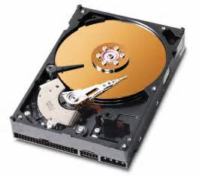
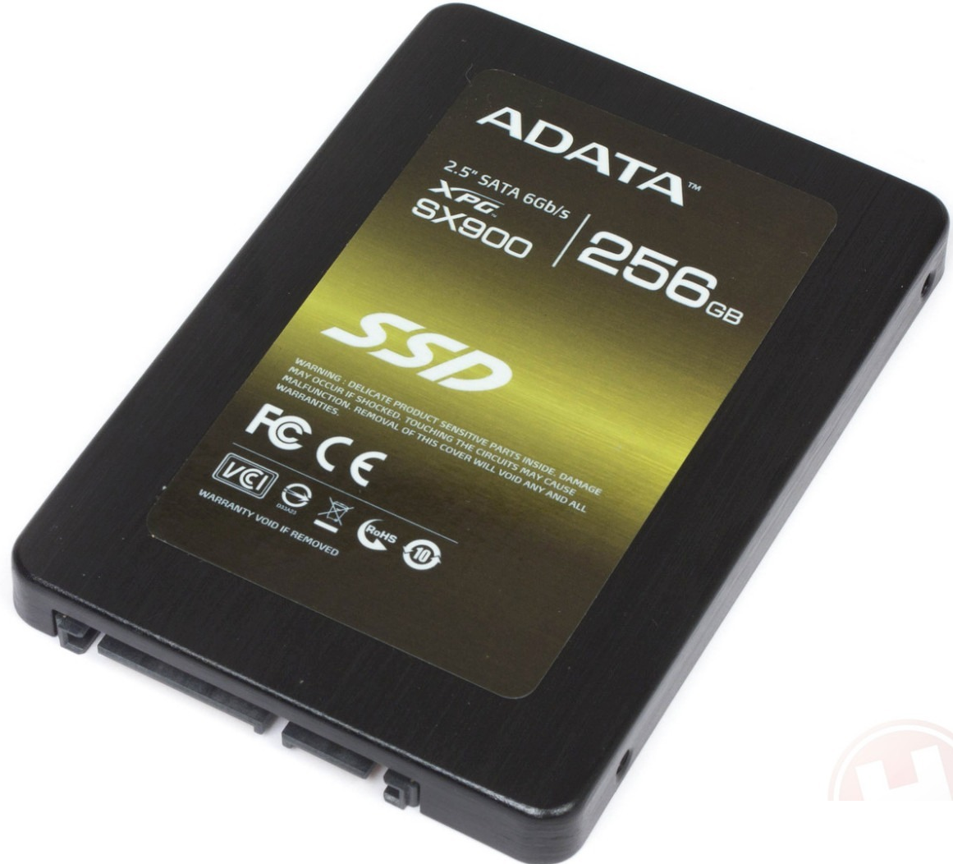

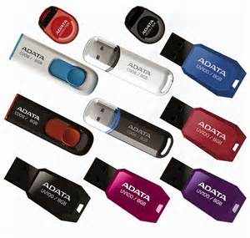
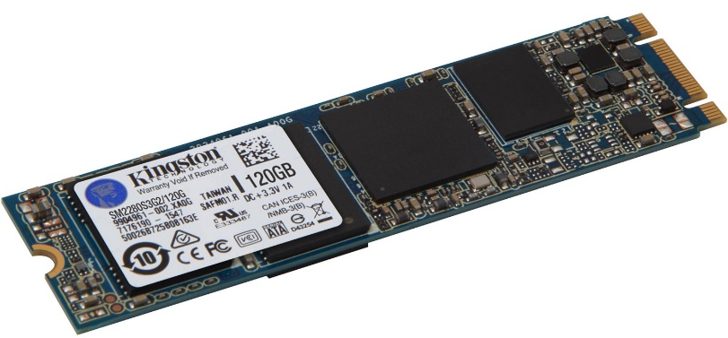
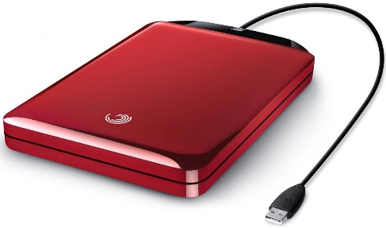
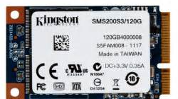
ALMACENAMIENTO

Slide 16
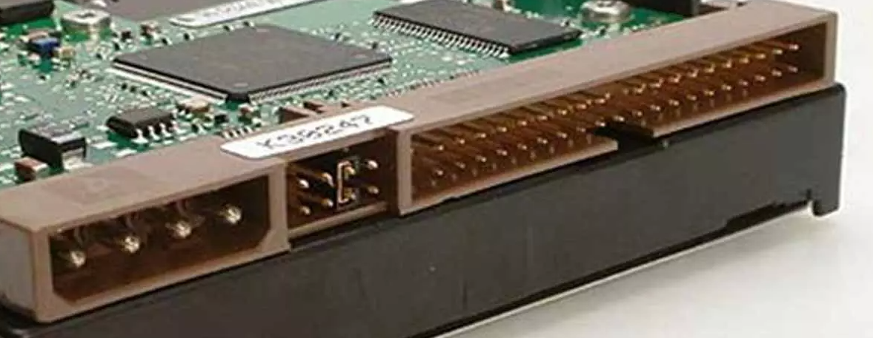
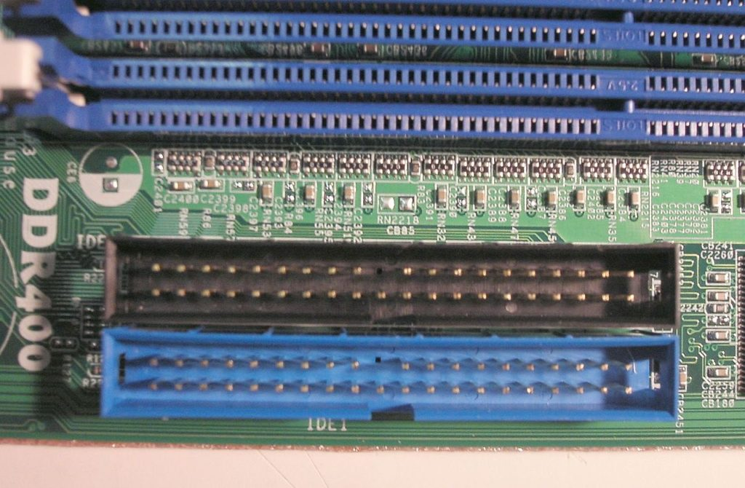
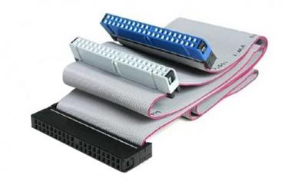
INTERFACES
IDE Integrated Drive Electronics. Parallel ATA (PATA), originalmente AT Attachment y también conocido como ATA o IDE, es una interfaz estándar creada por Western Digital y Compaq en 1986 para conectar discos duros y unidades de CD/DVD a la placa base de un PC, aunque también fue utilizada una variante para conectar disqueteras. El estándar todavía es mantenido por el comité X3 / INCITS y utiliza los estándares subyacentes ATA y ATAPI (AT Attachment Packet Interface).

Slide 17
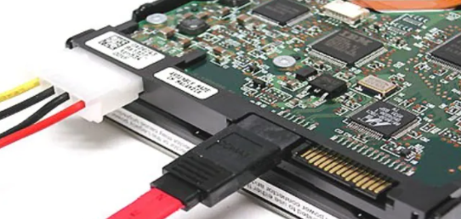
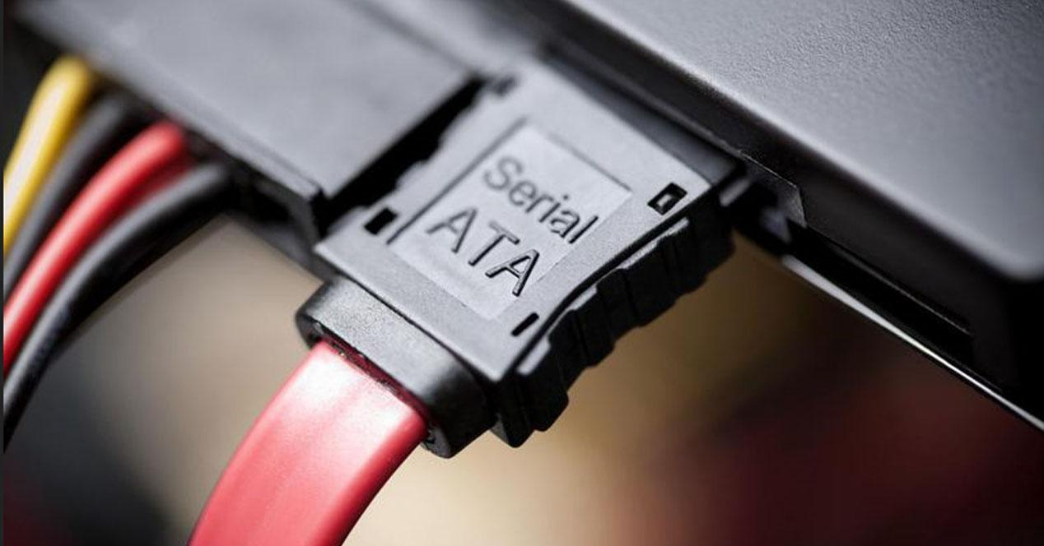
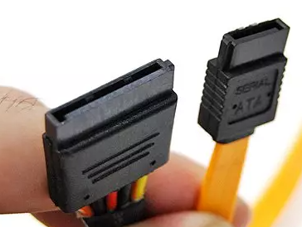
INTERFACES
SATA Serial Advanced Technology Attachment. Se trata de una interfaz de bus en computadoras que se utiliza para transferencia de datos entre la placa base y algunos de los dispositivos que se utilizan en el PC. En especial formatos de almacenamiento como pueden ser el disco duro, unidades lectoras o grabadoras de discos ópticos, SSD. Nació a principios de la década de los 2000 para reemplazar a su antecesor, conocido como IDE (Parallel-ATA), proporcionando mejor velocidad y estabilidad a las unidades que hagan uso de este puerto.
 | SATA 1 | SATA 2 | SATA 3
Frecuencia | 1500 MHz | 3000 MHz | 6000 MHz
Bits/clock | 1 | 1 | 1
Codificación 8b10b | 80% | 80% | 80%
bits/Byte | 8 | 8 | 8
Velocidad real | 150 MB/s | 300 MB/s | 600 MB/s

Slide 18
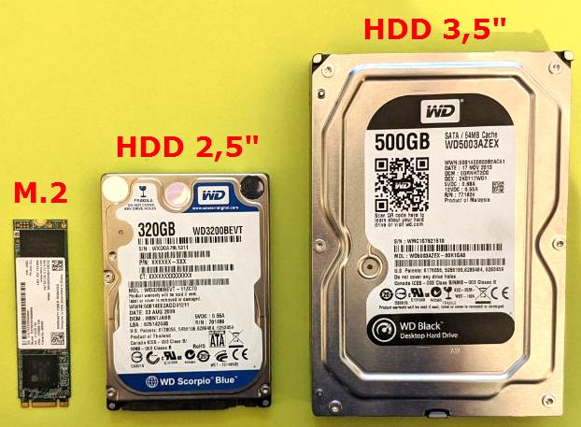
TIPOS DE DISCOS Y CONEXIONES
FORMATOS
Los discos de almacenamiento primario se encuentran en diversidad de tamaños. Para los discos duros (HDD) de sobremesa se tiene un tamaño de 3.5 pulgadas. Por el contrario, el HDD de 2.5 pulgadas está destinado a usarse en portátiles, aunque se puede usar en sobremesas también.
Los discos de estado solido (SSD) tienen un tamaño de 2.5 pulgadas, pero también se tienen en un formato llamado M.2.

Slide 19
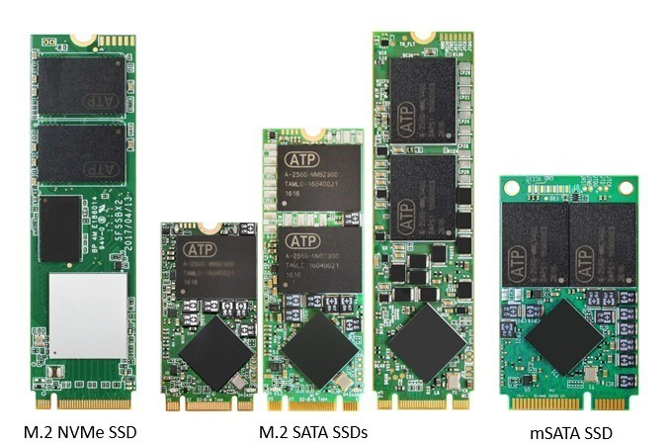
DISCOS SSD mSATA Y M.2
INTERFAZ LÓGICA
Una interfaz se refiere al punto de conexión entre dos componentes. En el caso de los discos duros tradicionalmente se acostumbrados a hablar de SATA o USB, aunque también hay otras como eSATA, Firewire o Thunderbolt.
PCIe / NVMe. NVMe es un nuevo protocolo de transporte y acceso al almacenamiento para unidades flash y de estado sólido (SSD) de última generación que ofrece el rendimiento más alto y los tiempos de respuesta más breves para todos los tipos de cargas de trabajo. El Protocolo NVMe accede al almacenamiento flash a través del bus PCI Express (PCIe), que admite decenas de miles de colas de comando paralelas
SATA. Se trata de una interfaz de bus para la transferencia de datos entre la placa base y otros componentes que conectas a ella.

Slide 20
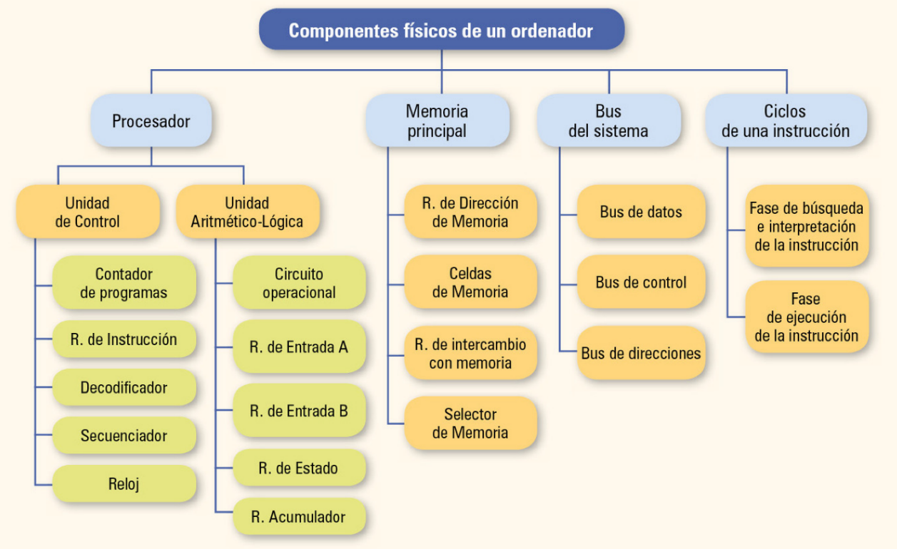
COMPONENTES FÍSICOS DE UN COMPUTADOR

Slide 21


